Slide 1
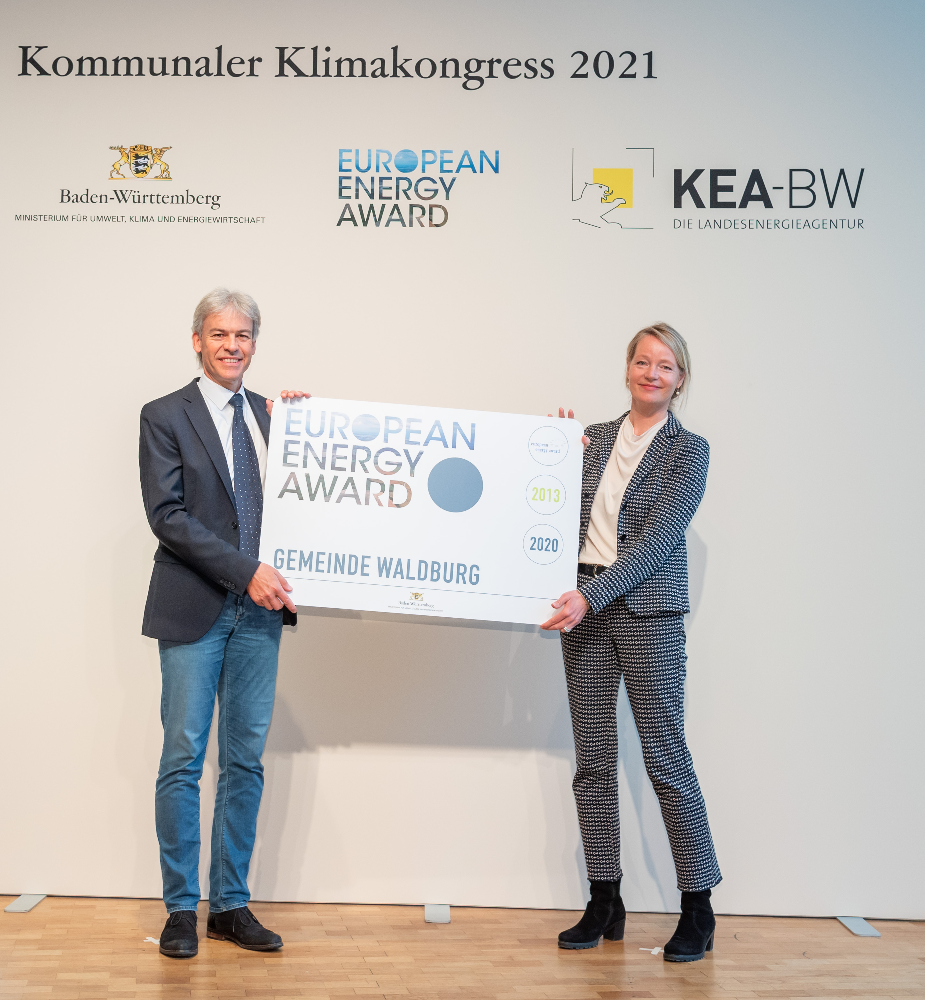
Nach dem eea ist vor dem eea Herzlichen Glückwunsch zur erfolgreichen eea-(Re-) Zertifizierung
Walter Göppel, Geschäftsführer Energieagentur Ravensburg gGmbH

Slide 2
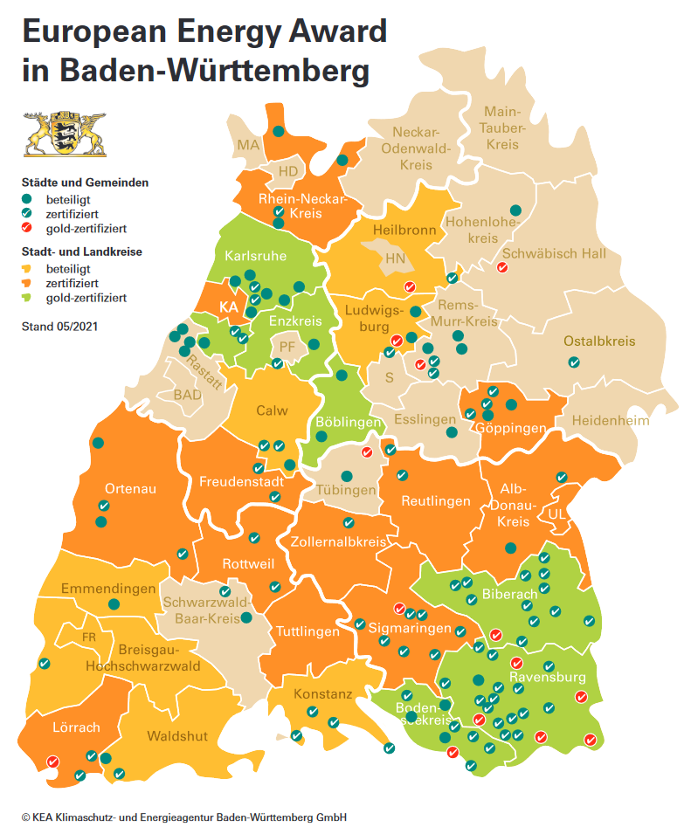
Messbarer Klimaschutz in der Region Bodensee-Oberschwaben
59 Klimaschutzkommunen, davon 11 mit „eea-Gold“ zertifiziert
Zahlreiche gemeinsame Produkte/Projekte mitentwickelt, wie z.B.
Klimaschutzkonzepte mit Bürgerbeteiligungen
Mitentwicklung klimaneutrales und bezahlbares Wohnen
KfW-geförderte Quartierskonzepte
……..
Notes:
Raum für Ihre Notizen:

Slide 3
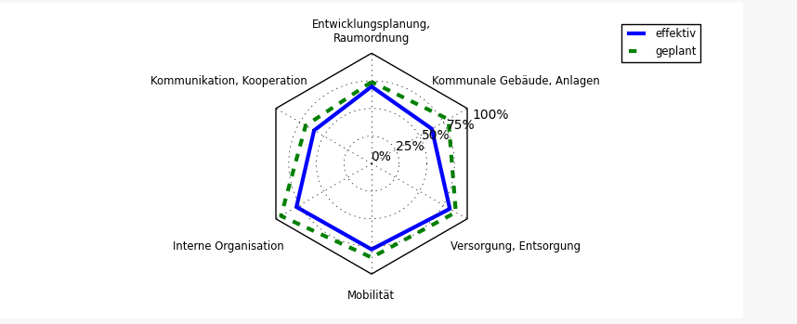
Stärken und Potenziale – eea-(Re-) Zertifizierung der Gemeinde Waldburg
rd. 70% (+ 6%)
rd. 60% (+ 1%)
rd. 63% (+ 23%)
rd. 79% (+ 4%)
rd. 82% (+ 25%)
rd. 78% (+ 12%)
Umsetzungsgrad: rd. 70% (+ 12%)

Slide 4
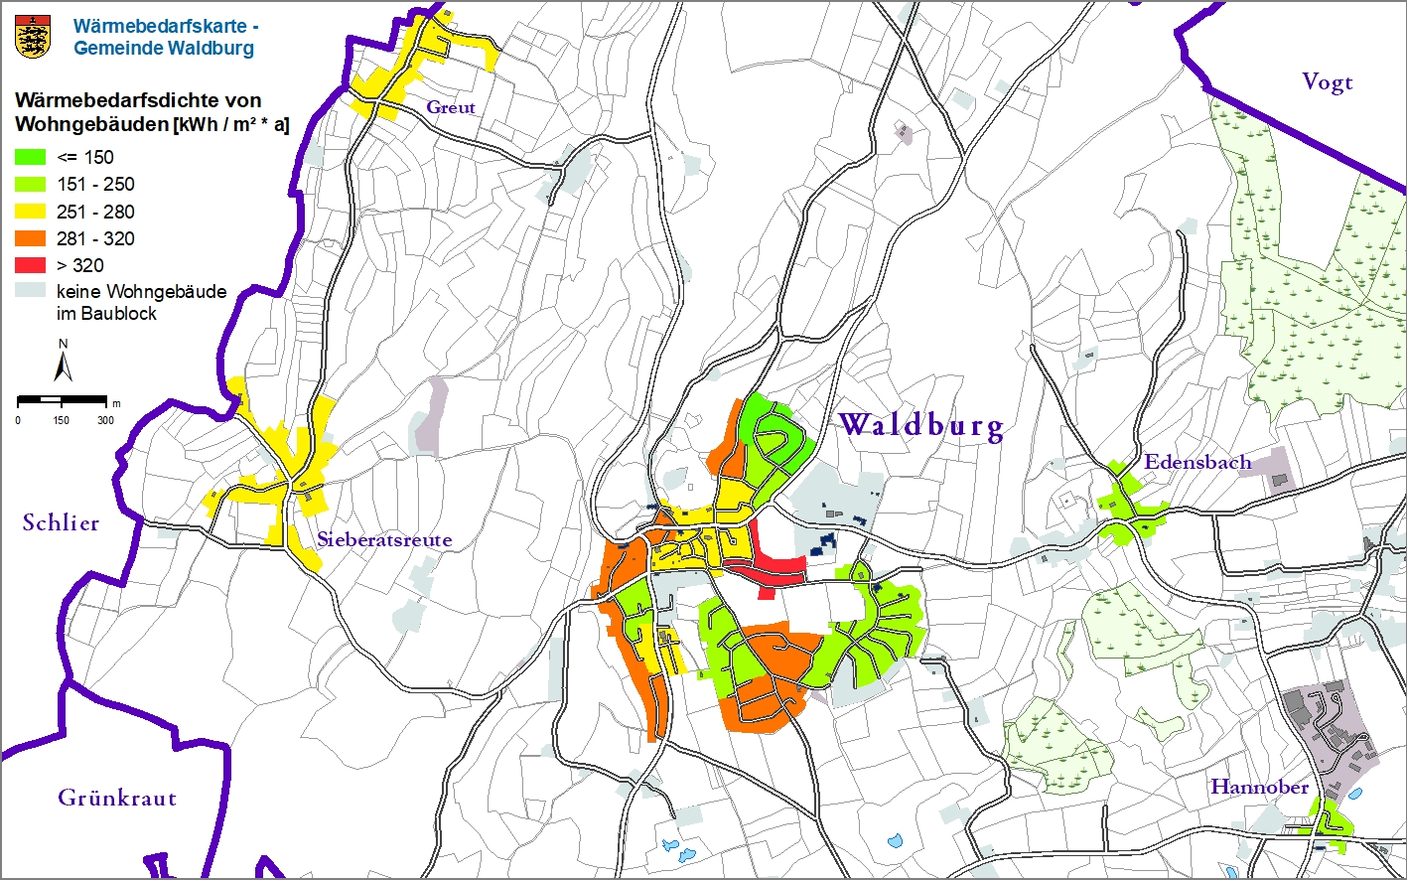
Gesamtwärmeverbrauch in Waldburg in Farben
Gesamtwärmeverbrauch: ca. 19,98 Mio. kWh/Jahr, davon EE-Anteil ca. 28%
Wärmeverbrauch Gemeindeliegenschaften: ca. 0,85 Mio. kWh/Jahr, davon EE-Anteil 11%

Slide 5
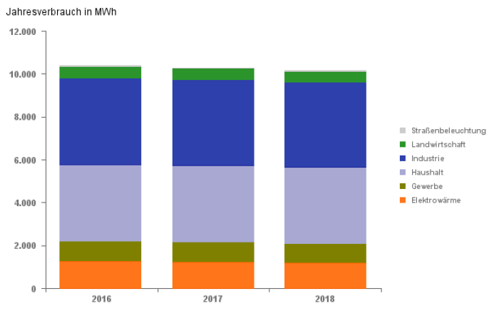
Energiewende in Waldburg
- Entwicklung Stromverbrauch nach Verbrauchsarten
Quelle: Netze BW
Gesamtstromverbrauch 2018: 10,15 Mio. kWh
Gesamtstromverbrauchsentwicklung 2016 – 2018: - 2,2%

Slide 6
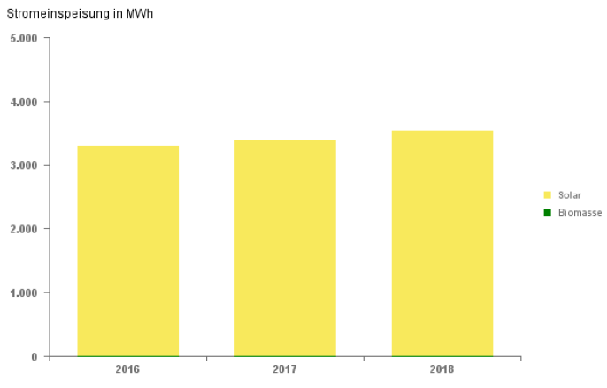
Energiewende in Waldburg - Erneuerbare Stromerzeugung
Quelle: Netze BW
Gesamtstromverbrauch 2018: 10,16 Mio. kWh
EE-Einspeisung 2018: 3,74 Mio. kWh/Jahr – entspricht ca. 36,8% EE-Anteil

Slide 7
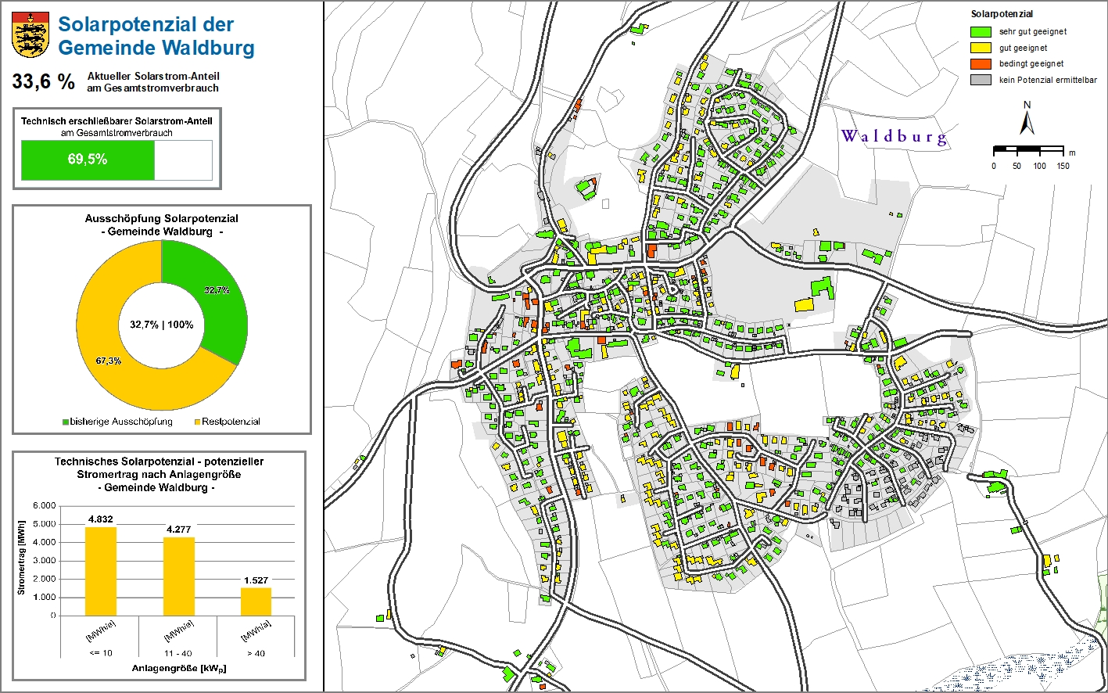
Waldburg: 33,6%iger Solarstromanteil und weitere Potenziale?
www.ea-rv.de/solaratlas

Slide 8
Effizienz der kommunalen Gebäude und Straßenbeleuchtung:
Effizienzarten | Minimum | Maximum | Waldburg Audit 2020
Wärmeeffizienz | ca. 9% | ca. 91% | ca. 91%
Stromeffizienz | ca. 3% | ca. 82% | ca. 22%
Wassereffizienz | ca. 16% | ca. 77% | ca. 40%
Effizienz Straßenbeleuchtung kWh/Lichtpunkt | 80 | 380 | 114
LED-Anteil | 10% | 98% | 27%

Slide 9
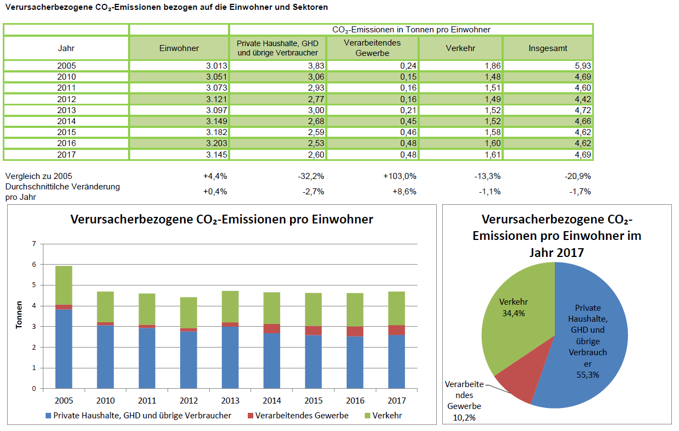
CO2-Ausstoß pro Einwohner in Waldburg –
Klimaneutral bis zum Jahr 2050?

Slide 10
Klimaschutzgesetz nach dem Urteil des Bundesverfassungsgerichtes vom 12.05.2021
Quelle: Bundesregierung

Slide 11
Waldburg hat gute Chancen zur „klimaneutralen Gemeinde“ und zur eea-Gold-Kommune, wenn:
Jährliche Fortschreibung und Umsetzung des energie- und klimapolitischen Aktivitätenprogrammes / Erweitertes Energieteam
Klimaneutrales und nachhaltiges Bauen bei zukünftigen kommunalen Gebäuden
Effizienzsteigerung Elektrizität bei den Gemeindeliegenschaften (22%)
Klimaneutrale Wohnraum- und Gewerbegebietsentwicklung
„Strukturwandel in den Heizungskellern“ (Heizölanteil > 42%)
Klimaneutrales Waldburg sichtbar machen/Einbindung aller Zielgruppen
…
www.energieagentur-ravensburg.de

